Slide 1

Organización
de computadoras
Genaro Camele

Slide 2
Punto Flotante

Slide 3


Motivación
Problemas con el punto fijo
Pensemos en los siguientes problemas:
Representar un número MUY grande (o chico) ¿Cuántos bits necesitaría?
Resolución más fina. ¿Cómo podría minimizar el error de representación?
Solución 1: tener infinitos bits
Solución 2: punto flotante

Slide 4
Punto Flotante
Propuesta bien simple
Dividir binario en dos partes: una llamada Mantisa (M) y otra Exponente (E). Pueden tener sistemas diferentes!
Ahora, para calcular usamos la siguiente fórmula:
Definición
B es mi base, y va a ser 2
E
M
*
B
Sistema 5 bits de Mantisa y 3 bits de Exponente, ambos en BSS
¿Qué representa el 01010011?
011
3
01010
*
2
=
10
2
=
10
8
=
80
*
*
M
E

Slide 5
Punto Flotante
1001101. 4 bits Mantisa Ca1, 3 exponente BCS
111100. 4 bits Mantisa BCS, 2 exponente BSS
1101110. 4 bits Mantisa BSS, 3 exponente Ca2
110100. 2 bits Mantisa BSS, 4 exponente BSS
Pueder ser en cualquier sistema!
101
-1
00
0
1001
*
2
=
-6
2
=
-6
0,5
=
-3
1111
*
2
=
-7
2
=
-7
1
=
-7
*
*
*
*
110
-2
0100
4
1101
2
=
3,25
11
2
3
2
3
=
48
*
=
13
2
=
13
0,25
*
=
*
=
16
*
*
*

Slide 6
Punto Flotante
Mantisa Fraccionaria

Slide 7
Mantisa Fraccionaria
Definición
Puede ser posible que la mantisa sea fraccionaria.
En ese caso, lo único que se agrega es un 0, delante de la Mantisa y se interpreta como binario fraccionario.
E
0,
M
*
B
Sistema 5 bits de Mantisa fraccionaria y 3 bits de Exponente, ambos en BSS
¿Qué representa el 01010011?
011
3
0,01010
*
2
=
0,3125
*
2
=
0,3125
*
8
=
2,5
M
E

Slide 8
Punto Flotante
1001101. 4 bits Mantisa fraccionaria BCS, 3 exponente BCS
01011010. 4 bits Mantisa fraccionaria BCS, 4 exponente BSS
NO se considera el bit del signo dentro de Mantisa fraccionaria!
NO se considera el bit del signo dentro de Mantisa fraccionaria!
Ojo cuando es con signo!
1 001
0 101
-
M
+
M
101
-1
1010
10
-0,001
*
2
=
-0,125
2
=
-0,0625
+0,101
*
2
=
0,625
*
2
=
640
*

Slide 9
Mantisa Fraccionaria Normalizada
Definición
Veamos el siguiente ejemplo:
40 x 10⁰ = 40
4 x 10¹ = 40
0,4 x 10² = 40
400 x 10⁻¹ = 40
Para eliminar las representaciones repetidas vamos a definir la mantisa de la siguiente forma:
0,1xxx.....xxx
Primer bit de la Mantisa
Y vamos a llamarla Mantisa Fraccionaria Normalizada. Donde todas las mantisas comienzan con 0,1

Slide 10
Punto Flotante
1000101. 4 bits Mantisa fraccionaria normalizada BSS, 3 exponente BCS
011100. 4 bits Mantisa fraccionaria normalizada BCS, 2 exponente BSS
0101110. 4 bits Mantisa fraccionaria normalizada BSS, 3 exponente Ca2
001101. 4 bits Mantisa fraccionaria normalizada BCS, 2 exponente BSS
Ej. Mantisa Fraccionaria Normalizada
00
0
101
-1
+0,111
2
=
0,875
2
=
0,875
*
*
0,1000
*
2
=
0,5
2
=
0,5
0,5
=
0,25
*
*
Ojo! Al sacar el bit de signo, si se encuentra normalizada!
No se puede representar ya que la Mantisa no está normalizada!
No se puede representar ya que la Mantisa no está normalizada!
Aún cuando le sacamos el bit de signo!

Slide 11
Mantisa Fraccionaria Normalizada c/ Bit Implícito
Definición
Pensemos, si todas nuestras Mantisas comienzan con 0,1… ¿Es necesario almacenar ese 1?
Podría tener un bit más en la mantisa!
E
0,1
M
*
B
Así nace la Mantisa Fraccionaria Normalizada con Bit Implícito! Donde todas las mantisas comienzan con 0,1 aún cuando la Mantisa no arranca con 1

Slide 12
Punto Flotante
1000101. 4 bits Mantisa fraccionaria normalizada con Bit Implícito BSS, 3 exponente BCS
01100. 2 bits Mantisa fraccionaria normalizada con Bit Implícito BSS, 3 exponente BSS
Ej. Mantisa Fraccionaria Normalizada con Bit Implícito
101
-1
100
4
0,11000
2
=
0,375
0,101
2
=
0,625
2
=
10
*
=
0,75
2
=
0,75
0,5
*
*
*
*
Ya no me interesa que arranque en 0 porque sé que implícitamente hay un 0,1 delante!

Slide 13
Punto Flotante
Rango y Resolución

Slide 14
Punto Flotante
Rango de representación
Mínimo Negativo
Máximo Negativo
Mínimo Positivo
Máximo Positivo
Si mi sistema de representación tiene N bits…
Puedo representar 2^N números (igual que en Punto Fijo!)
El rango va a ser [Mínimo; Máximo positivo]
Ojo! Pongo Mínimo y no Mínimo Negativo porque en algunos sistemas no tenemos números negativos

Slide 15
Punto Flotante
Rango de representación con número sin signo!
Mínimo 🠲 MínMantisaPositiva y MínExponenteNegativo
Máximo Positivo 🠲 MáxMantisaPositiva y MáxExponentePositivo
Ejemplo: 5 bits de mantisa BSS y 3 de exponente BCS
Mínimo
Mantisa Mínima Positiva 🠲 00000 (0)
Exponente Mínimo Negativo 🠲 111 (-3)
Resultado 🠲 0 * 2^(-3) = 0
Máximo Positivo
Mantisa Máxima Positiva 🠲 11111 (31)
Exponente Máximo Positivo 🠲 011 (3)
Resultado 🠲 31 * 2^3 = 31 * 8 = 248
Rango: [0; 248]

Slide 16
Punto Flotante
Rango de representación con número con signo!
Mínimo Negativo 🠲 MínMantisaNegativa y MáxExponentePositivo
Máximo Positivo 🠲 MáxMantisaPositiva y MáxExponentePositivo
Ejemplo: 5 bits de mantisa BCS y 3 de exponente BSS
Mínimo Negativo
Mantisa Mínima Negativa 🠲 11111 (-15)
Exponente Máximo Positivo 🠲 111 (7)
Resultado 🠲 -15 * 2^7 = -15 * 128 = −1920
Máximo Positivo
Mantisa Máxima Positiva 🠲 01111 (15)
Exponente Máximo Positivo 🠲 111 (7)
Resultado 🠲 15 * 2^7 = 15 * 128 = 1920
Rango: [-1920; 1920]

Slide 17
Punto Flotante
Resolución
Extremo Inferior Negativo
Extremo Superior Negativo
Extremo Inferior Positivo
Extremo Superior Positivo
A diferencia del Punto Fijo, la resolución en Punto Flotante cambia a lo largo de la línea!
Pero sigue siendo la misma fórmula 🠲 La resta de dos números consecutivos. En este caso, de las Mantisas

Slide 18
Punto Flotante
Resolución
Ejemplo: 5 bits de mantisa BCS y 3 de exponente BCS
Resolución en el Extremo Inferior Positivo: necesito Mantisas Mínimas Positivas y un Exponente Mínimo Negativo
Exponente Mínimo Negativo: 111 (-3)
Mantisa Mínima Positiva 🠲 00000
Mantisa anterior 🠲 00001
Resolución: (00001 - 00000) * 2^(-3) = 1 * 2^(-3) = 2^(-3) = 0,125
Resolución en el Extremo Superior Positivo: necesito Mantisas Máximas Positivas y un Exponente Máximo Positivo
Exponente Máximo Positivo: 011 (3)
Mantisa Máxima Positiva 🠲 01111
Mantisa anterior 🠲 01110
Resolución: (01111 - 01110) * 2^3 = 1 * 2^3 = 2^3 = 8

Slide 19
Punto Flotante
Resolución
Ejemplo: 5 bits de mantisa BCS y 3 de exponente BCS
Resolución en el Extremo Inferior Negativo: necesito Mantisas Mínimas Negativas y un Exponente Máximo Positivo
Exponente Máximo Positivo: 011 (3)
Mantisa Mínima Negativa 🠲 11111
Mantisa anterior 🠲 11110
Resolución: (11111 - 11110) * 2^3 = 2^3 = 8
Resolución en el Extremo Superior Negativo: necesito Mantisas Máximas Negativas y un Exponente Mínimo Negativo
Exponente Máximo Positivo: 111 (-3)
Mantisa Mínima Negativa 🠲 10000
Mantisa anterior 🠲 10001
Resolución: (10001 - 10000) * 2^(-3) = 2^(-3) = 0,125

Slide 20
Punto Flotante
Representación

Slide 21
Punto Flotante
De decimal a Punto Flotante normalizado
¿Cómo se escribe un número en Punto Flotante normalizado?
Se escribe el número en binario con la matisa, con el exponente en 0
Corro la coma para que quede normalizado actualizando el exponente
Paso el exponente a binario en el sistema que me dieron

Slide 22
Punto Flotante
De decimal a Punto Flotante normalizado
Ej.: representar el número 13,5 en un sistema Punto Flotante:
Mantisa: 8 bits Fraccionaria Normalizada, BSS
Exponente: 8 bits, Ex2
1. Represento en Mantisa 13,5 en BSS y Exponente 0 🠲 1101,100 * 2^0
13
0,5
2. Corro la coma para que quede normalizada 🠲 ,1101100 * 2^4
3. Paso el exponente al sistema correspondiente 🠲 4 en Ex2 🠲 10000100
13,5 = 11011000 10000100
Mantisa
Exponente

Slide 23
Punto Flotante
Error Absoluto y Error Relativo

Slide 24
Punto Flotante
Error Absoluto y Error Relativo
Dado que no siempre podemos representar exactamente el número que queremos, definimos Error Absoluto (EA) y Error Relativo (ER) de un número en un sistema de la siguiente forma:
EA (x) = | x’ - x |
ER (x) = EA (x) / x
x es el número a representar y x’ es el número representado

Slide 25
Punto Flotante
Ejemplo de EA y ER
Imaginemos un sistema donde la resolución es de 0,5 y quiero representar el 4,25
4,00
4,25
4,50
0,25
0,25
Número a representar (x) 🠲 4,25
Número que pude representar (x’) 🠲 4,00 (en este caso podríamos elegir 4,50. Es lo mismo)
EA (x) = | x’ - x | 🠲 EA (4,25) = | 4,00 - 4,25 | 🠲 0,25
ER (x) = EA (x) / x 🠲 ER (4,25) = 0,25 / 4,25 🠲 0,058
Observar que el máximo error que puedo cometer es igual a la mitad de mi resolución!

Slide 26
Punto Flotante
Ejemplo de EA y ER
Representar el número 5,6875 en un sistema con:
5 bits de Mantisa Frac. Normalizada en BSS
4 bits de Exponente en Ca2
Representamos en BSS 🠲 5,6875 = 101,1011 * 2^0
Movemos la coma para que quede normalizada 🠲 0,1011011 * 2^3
OJO! Mi Mantisa solo tiene 5 bits! Tengo que truncar o redondear 🠲 0,10111 * 2^3
Resultado 🠲 0,10111 * 2^3 = 2^(-1) + 2^(-3) + 2^(-4) + 2^(-5) * 2^3 = 2^2 + 2^0 + 2^(-1) + 2^(-2) = 5,75
Hay error! No es el mismo número que pedí!
EA (5,6875) = 5,75 - 5,6875 = 0,0625
ER (5,6875) = 0,0625 / 5,6875 = 0,010

Slide 27
Punto Flotante
Aritmética

Slide 28
Punto Flotante
Aritmética
Cuando queremos operar entre dos número flotantes solo se aplica la operación a las mantisas. Y para ello, los exponentes deben ser iguales
1. Nos fijamos que los exponentes sean iguales
2. Si son iguales: operamos (sumar, restar, etc)
3. Si son distintos debemos igualar los exponentes corriendo los bits de la Mantisa

Slide 29
Punto Flotante
Aritmética
Ej.: Sumar los binarios (Mantisa y Exponente en BSS):
p = 00011010 1101
q = 00001001 1111
1. Nos fijamos que los exponentes sean iguales
No lo son! Podemos incrementar el Exponente de p o podemos decrementar el Exponente de q.

Slide 30
Punto Flotante
Aritmética
p = 00011010 1101 | q = 00001001 1111
Si incrementamos un Exponente, la Mantisa se corre para la derecha
Si decrementamos un Exponente, la Mantisa se corre para la izquierda
Bajando en 1 el exponente de q obtenemos:
q = 00001001 1111 🠲 00010010 1110
Sumamos Mantisas!
0 0 0 1 1 0 1 0
0 0 1 0 0 1 0 0
0 0 1 1 1 1 1 0
Sigue siendo Mayor!
Bajamos 1 el exponente de q nuevamente:
q = 00010010 1110 🠲 00100100 1101
Resultado:
Mantisa: 00111110
Exponente 1101
Ahora si!

Slide 31
IEEE 764

Slide 32
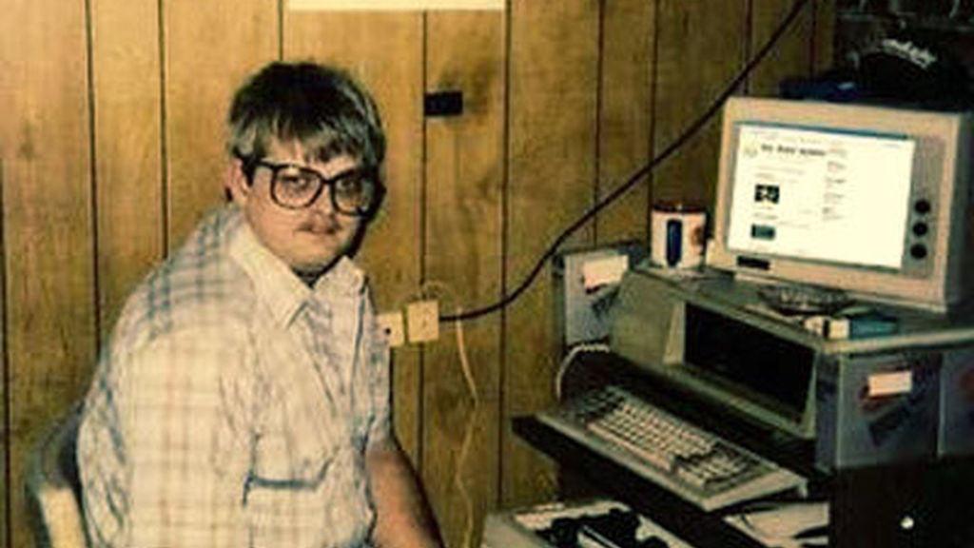


IEEE 764
Motivación
Veamos el siguiente problema:
Ernestito: 32 bits, Mantisa fraccionaria de 16 en BCS y 16 bits de Exponente en Ca2
John: 64 bits, Mantisa fraccionaria Normalizada de 8 en Ex2 y 24 bits de Exponente en BSS
Carla: 64 bits, Mantisa Entera de 9 bits en Ca1 y 23 bits de Exponente en BCS
Todos tienen sistemas diferentes! Necesitamos un estándar!

Slide 33
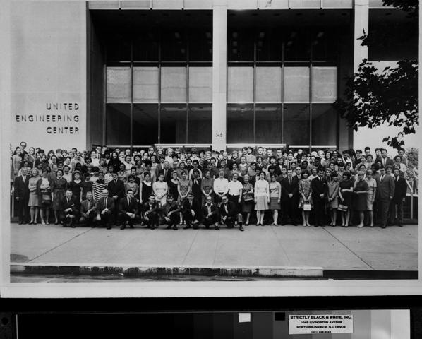
IEEE 764
Motivación
El IEEE es un conjunto de expertos
que definen estándares.
Uno de ellos es el IEEE 764 que establece un formato en Punto Flotante con el que se manejan todas las computadoras modernas del mundo.

Slide 34
IEEE 764
Simple y Doble precisión
El estándar especifica dos formas de representar números en Punto Flotante:
Simple Precisión: usa 32 bits
S
Exponente
Mantisa
1
8
23
Doble Precisión: usa 64 bits
S
Exponente
Mantisa
1
11
52

Slide 35
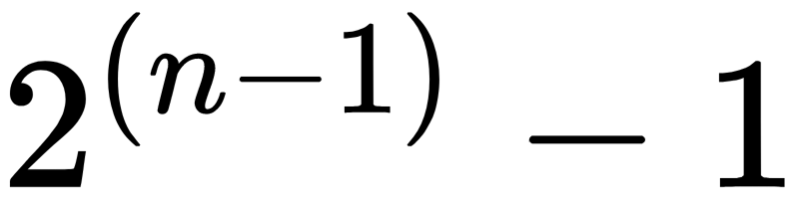
IEEE 764
Formato Mantisa y Exponente
Los formatos son:
Mantisa: fraccionaria normalizada, con la coma después del primer bit (que siempre es 1). Por lo tanto todas mis mantisas arrancarán con 1,M
Exponente: en Exceso

Slide 36
IEEE 764
Cálculo con 32 bits
Exponente | Mantisa | Signo | Valor
0 < E < 255 | Cualquiera | 1 | -1 * 2^{E-127} * 1,M donde M es la mantisa
0 < E < 255 | Cualquiera | 0 | 2^{E-127} * 1,M donde M es la mantisa
255 | No nulo | Cualq. | NaN ("Not a number"). Se aplica para señalar varias condiciones de error.
255 | 0 | 1 | -Infinito
255 | 0 | 0 | Infinito
0 | No nulo | 1 | -(2⁻¹²⁶ ) * (0.M) (Números sin normalizar)
0 | No nulo | 0 | 2⁻¹²⁶ * (0.M) (Números sin normalizar)
0 | 0 | 1 | -0
0 | 0 | 0 | 0

Slide 37
IEEE 764
Ejemplos en Simple Precisión
Veamos algunos ejemplos:
0 00000000 00000000000000000000000 = 0
1 00000000 00000000000000000000000 = -0
0 11111111 00000000000000000000000 = Infinito
1 11111111 00000000000000000000000 = -Infinito
0 11111111 00000000100000000000001 = NaN
1 11111111 10000000000000000000100 = NaN
0 10000000 00000000000000000000000 = 2^(128-127) * 1,0 = 2
0 10000001 10100000000000000000100 = 2^(129-127) * 1,101 = 6,5
1 10000001 10100000000000000000100 = - 2^(129-127) * 1,101 = - 6,5
0 00000000 10000000000000000000000 = 2^(-126) * 0,1 (ejemplo de número sin normalizar)

Slide 38
IEEE 764
Cálculo con 64 bits
Exponente | Mantisa | Signo | Valor
0 < E < 2047 | Cualquiera | 1 | -1 * 2^{E-1023} * 1,M donde M es la mantisa
0 < E < 2047 | Cualquiera | 0 | 2^{E-1023} * 1,M donde M es la mantisa
2047 | No nulo | Cualq. | NaN ("Not a number"). Se aplica para señalar varias condiciones de error.
2047 | 0 | 1 | -Infinito
2047 | 0 | 0 | Infinito
0 | No nulo | 1 | -(2⁻¹⁰²² ) * (0.M) (Números sin normalizar)
0 | No nulo | 0 | 2⁻¹⁰²² * (0.M) (Números sin normalizar)
0 | 0 | 1 | -0
0 | 0 | 0 | 0

Slide 39
Punto Flotante
Ejemplo de representación en Simple Precisión
Representar el número 5,6875 en el estándar IEEE 764:
Representamos en BSS 🠲 5,6875 = 101,1011 * 2^0
Movemos la coma para que quede normalizada en 1, 🠲 1,011011 * 2^2
Represento mi Exponente (2) en Exceso
Exceso = 2^(8 - 1) - 1 = 127
Sumo el Exceso y represento 🠲 2 + 127 = 129 = 10000001
Resultado 🠲 0 10000001 01101100000000000000000
Calculadora

